Slide 1
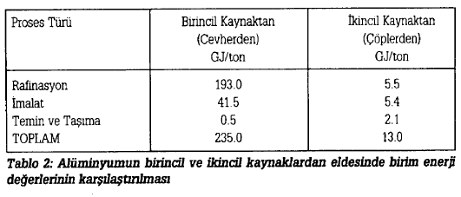

Slide 2
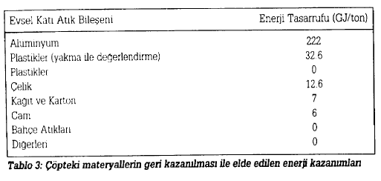
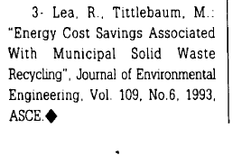

Slide 3
http://www.biyolojiportali.com/konu-anlatimi/22/3/hucre-zarindan-madde-gecisleri-hucre-3
9.2.1. Hücre
-Hücrelerin canlılıklarını korumaları ve sürdürebilmeleri için madde alışverişi yapabilmeleri gerekir. Madde alışverişi sayesinde hücrede gerçekleştirilecek metabolik faaliyetler için ihtiyaç duyulan organik ve inorganik maddelerin alınması, metabolik olaylar sonucu oluşan artık maddelerin ve ürünlerin de dışarı atılması gerçekleşir. Böylece hücre içi madde dengesi korunmuş olur.
-Hücre zarından madde geçişlerini taşınan maddelerin büyüklüğüne göre ikiye ayırabiliriz:
1. Küçük Moleküllerin Geçişi: Pasif taşıma (difüzyon ve osmoz) ve aktif taşıma
2. Büyük Moleküllerin Geçiş: Endositoz (fagositoz ve pinositoz) ve ekzositoz
-Hücre zarından madde geçişlerini enerji harcanıp harcanmamasına göre ikiye ayırabiliriz:
A. Enerji (ATP) harcanmayan geçişler: Pasif taşıma (difüzyon ve osmoz)
B. Enerji (ATP) harcanan geçişler: Aktif Taşıma, endositoz (fagositoz ve pinositoz) ve ekzositoz

Slide 4
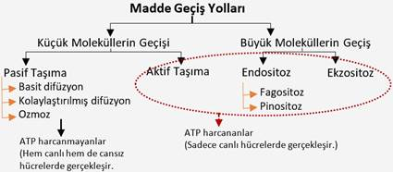
-Şimdi bu geçiş çeşitlerini bir şema ile topluca görelim:

Slide 5
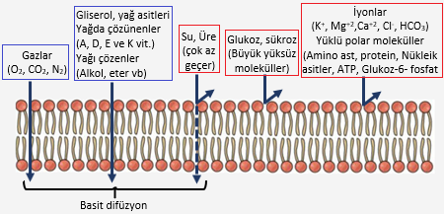
1. Küçük Moleküllerin Geçişi
a. Pasif Taşıma: Küçük boyutlu moleküllerin hücre zarından enerji harcanmadan doğrudan geçmesi ile olan taşımadır.
-Küçük boyutlu moleküller taşınır.
-Hücre enerji harcamaz.
-Taşıma çok yoğun ortamdan az yoğun ortama doğrudur.
-Çift yönlü olarak gerçekleşebilir.
-Canlı ve cansız hücrelerde görülür.
-Sıcaklık ve hareket difüzyonu hızlandırır.
-Geçişme moleküllerin kinetik enerjisiyle gerçekleşir.
Geçişme iki ortam arasında madde yoğunluğu dengeleninceye kadar
devam eder, sonra durur.
-Pasif taşıma, difüzyon, kolaylaştırılmış difüzyon ve osmoz olmak üzere üç şekilde gerçekleşir.
-Difüzyon: Madde konsantrasyonunun (yoğunluğunun) çok olduğu taraftan az olduğu tarafa maddenin kendi kinetik (hareket) enerjisi ile geçişidir.
-Difüzyon hem canlı hem de cansız ortamlarda gerçekleşebilir.
-Bir zar olması şart değildir.

Slide 6
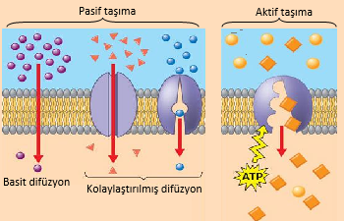
b. Kolaylaştırılmış Difüzyon
- Su ve suda çözünen bazı maddeler, fosfolipit tabakasından doğrudan geçemezler. Glukoz, amino asit, bazı iyonların, suyun büyük kısmının kanal t aşıyıcı protein ile (kanal proteinlerinden) yoğunluğun çok olduğu taraftan az olduğu tarafa doğru taşınmasıdır.
-Amaç difüzyonun daha hızlı gerçekleşmesini sağlamaktır.
-Yalnızca yüksek derişimden düşük derişime doğru olur.
-Kolaylaştırılmış difüzyonda enerji harcanmaz. Enzim kullanılmaz. Taşıyıcı protein görev yapar. Canlılık şart değildir. Cansız yüzeylerden de gerçekleşir.
-Glukoz, fruktoz, galaktoz, amino asitler, B ve C vitaminleri, iyonlar, tuzlar gibi suda çözünebilen maddeler bu yolla taşınır.
- Basit difüzyonda diffüze olacak madde ortamda konsantrasyonu arttıktan sonra difüzyon hızı artar ama kolaylaştırılmış difüzyonda belli bir eşik değerinden sonra artış durur.

Slide 7
Aktif Taşıma:
Canlı hücrelerde enerji harcanarak zardan geçebilen madde moleküllerinin az olduğu ortamdan çok olduğu ortama hücre zarından taşınmasıdır.
-Aktif Taşımanın Özellikleri
-Hücrede ATP harcanır.
-Madde, derişimin az olduğu ortamdan çok olduğu ortama doğru taşınır. Hem hücre içine
hem de hücre dışında doğru olmak üzere çift taraflı gerçekleşebilir.
-Sadece canlı hücrelerde görülür.
-Hücre zarındaki enzimler ve taşıyıcı proteinler görev yapar.
-Pasif taşıma için yoğunluk farkı şarttır. Ancak aktif taşıma için yoğunluk farkı şart değildir.
-Pasif taşıma olayı ile hücre ve ortamı arasındaki yoğunluk farkı zamanla kaybolur. Ancak aktif taşıma ile yoğunluk farkı korunabilir.
-Aktif taşımada ve kolaylaştırılmış difüzyonda bir taşıyıcı protein kullanılması, küçük moleküllerin taşınması, canlı hücrelerde gerçekleşmesi ortaktır.

Slide 8
2. Büyük Moleküllerin Geçişi:
Endositoz ve ekzositoz olmak üzere iki şekilde gerçekleşir.
A. Endositoz: Hücre zarından geçemeyen büyük moleküllerin koful oluşturularak hücre içine alınmasına denir.
Endositozun özelliklleri:
1. Bakteri ya da protein gibi büyük moleküller alınır.
2. Endositoz olayında enzimler görev alır ve ATP harcanır.
3. Enzim kullanılır ancak endositoz bir aktif taşıma biçimi değildir.
4. Bakteri ve mantar hücrelerinde hücre duvarı endositozu engeller.
5. Endositoz olayında yoğunluk farkı önemli değildir.
6. Endositoz sırasında hücre zarının bir kısmı kopup koful oluşumuna katıldığı için hücrenin yüzey alanı küçülür.
7. Endositoz olayı tek yönlüdür. (Hücre dışından içine doğru)
8. Sadece canlı hücrelerde gerçekleşir.
-Endositoz Çeşitleri: Alınan maddenin sıvı veya katı oluşuna göre endositoz iki şekilde gerçekleşir
1.Fagositoz (Yeme): Bakteri gibi hücrelerin ve büyük moleküllü katı besin maddelerinin yalancı ayaklarla sarılarak koful şeklinde hücre içine alınmasıdır.
- Amip, öglena, paramesyum gibi tek hücrelilerin beslenme şekli, akyuvarların mikropları yutması, fagositoza örnek verilebilir.
-Besin, hücre zarının oluşturduğu yalancı ayaklarla sarılarak hücre içine alınır. Yalancı ayakların bu hareketiyle oluşan yapı, zardan ayrılıp besin kofulu hâlinde sitoplazmaya aktarılır.
-Besinlerin koful içinde sindirimi, lizozomdan gelen sindirim enzimleri ile gerçekleşir.

Slide 9
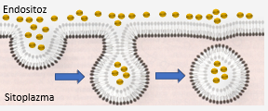
2. Pinositoz (İçme):
Büyük sıvı moleküllerin pinositik cep oluşturularak hücre içine alınması olayıdır.
-Sıvı moleküllerin zara değmesi ile zar içeri doğru çöküntü yaparak pinositoz cebini meydana getirir.
-Sıvı moleküller pinositoz cebine dolar ve cebin boğumlanması ile pinositik koful oluşur.
-Kan yoluyla taşınan hormonların ilgili doku hücreleri tarafından alınması genellikle bu yolla olmaktadır.

Slide 10
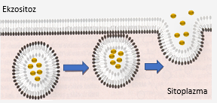
B. Ekzositoz
-Hücrelerin koful içindeki büyük maddeleri hücre dışına vermesi olayıdır.
-Hücrelerin dışarı verdiği maddeler atık maddeler olabileceği gibi hücrelerin ürettiği özel maddeler de olabilir.
-Örneğin sindirim enzimleri, böcekçil bitkilerde ve ayrıştırıcı (çürükçül) mantarlarda bu yolla hücre dışına verilir.
Ekzositozun özelliklleri:
-Enzimler görev alır ve ATP harcanır.
-Enzim, hormon, reçine gibi maddeler salgılanır.
- Sadece canlı hücrelerde gerçekleşir.
-Zara koful eklenmesi olduğundan hücre zarı yüzeyi genişler.
-Madde geçişi tek yönlüdür. (Hücre içinden dışına doğru)
-Derişim farkı önemli değildir.

